Slide 1
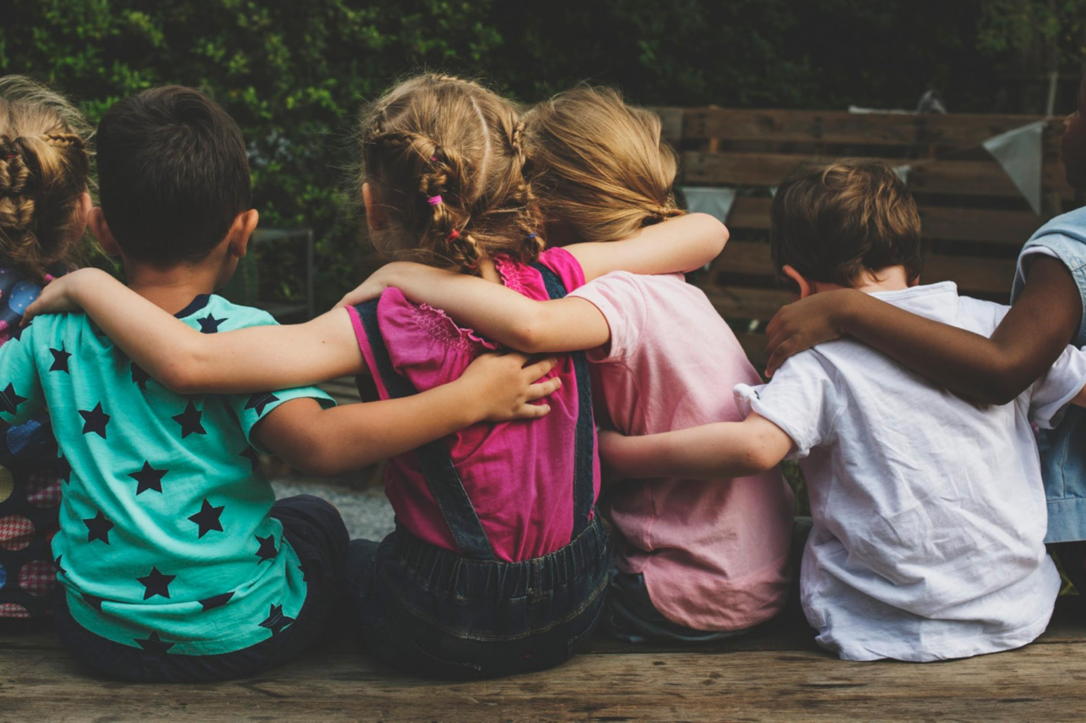
KESTLIK PÄRAND
KOOSTÖÖPROJEKT
SAARTE SRIK
HIIUMAA KÄSITÖÖSELTS

Slide 2
KOOSTÖÖPLAANID
Korraldatakse Eesti esimene PÄRANDI FESTIVAL
Koostöös TTÜga viikse läbi materjali uuringud ja töötakse välja uudsed energiatõhusad lahendused hoonete ehitamiseks
Toimub Eesti esimene pärandi- ja restaureerimisalane Töömalev
Töötatakse välja taastuvenergia materjalidest varjualused/pingid
Kogu projekti jooksul viiakse läbi erinevaid koolitusi, õpitubasid, nõustamisi jpm, koostöös oma ala meistritega.
Vabrikuväljak 4 hoone restaureerimine koolituste käigus

Slide 3
OSALEVAD PARTNERID JA TOETAJAD
SA Eesti Vabaõhumuuseum
Muinsuskaitseamet
TTÜ
Krohwin OÜ
Reedfly OÜ
Viljandi Kultuuriakadeemia
Kärdla Noortekeskus
Hiiumaa Muuseum

Slide 4
PROJEKTI KOGUMAKSUMUS
Projekt kestab 2022 – 2024 detsember
Toetust küsime: 68 793,27,-
Kogu projekti maksumus
76 436, 96, -

Slide 5
PROJEKTI TULEMUSED
Saab korda oluline muinsuskaitsealune hoone. Pärand on päästetud!
Paraneb teadlikus traditsioonilistest materjalides ja ehitustavadest
Paraneb inimeste tervis ja heaolu
Kasutatakse uudseid loodussäästvaid materjale
Osatakse väärtustada, hinnata ja säilitada kultuuripärandit
Omandatakse olulisi käsitöö- ja ehitusalaseid oskusi, mis võimaldavad inimestel leida töökohti
Järjepidevus ja turvatunne!!!

Slide 6
PÄRAND ANTAKSE EDASI SÕNADES JA TEGUDES! MEIE TEGUTSEME, ET MEIL OLEKS MIDA TULEVASTELE PÕLVEDELE EDASI ANDA!

